Slide 1
Workshop guide
Facilitator:
Read notes to prepare. See English file.
Amend slides if needed.
Ready the family-facing materials.
Display slide 2 as families arrive.
Share the story

Slide 2
شارك القصة

Slide 3
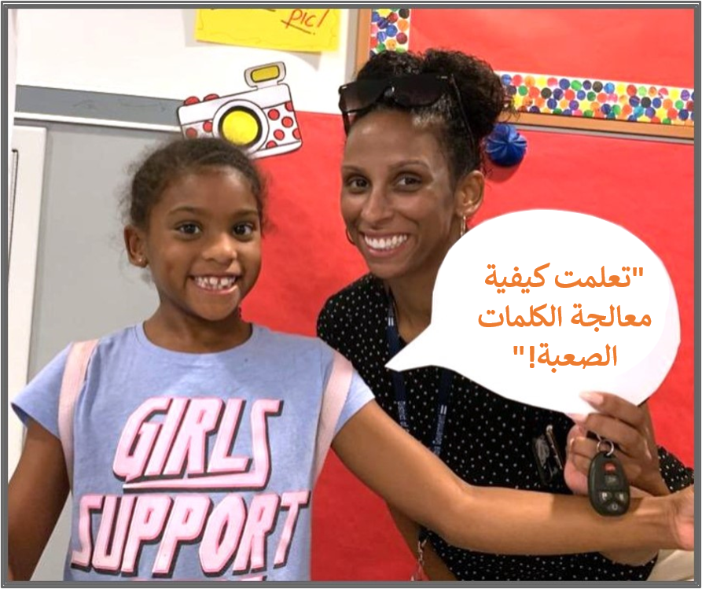
جدول الأعمال
الترحيب
نصيحة للقراءة
وقت الممارسة
التفكُّر والمستجدات

Slide 4
توجيهات ورشة العمل
كن مستعدًا.
كن حاضرًا.
كن مهذبًا.
اطرح أسئلة.

Slide 5
شارك القصة
1
2
3
شخص ما-أراد
لكن
لذلك-ثم
يساعدنا تلخيص القصة على فهمها بشكل أفضل.

Slide 6
تفقد مصطلحات معرفة القراءة والكتابة
سرد بيان قصير بالنقاط الرئيسية للقصة.
التلخيص

Slide 7
تلخيص القصص الخيالية
ملخص قصير
العنوان
الشخصية الرئيسية
المشكلة (أو الصراع)
الحل
ملخص طويل
العنوان
الخلاصة
الشخصيات
الإطار
البدء
الأوسط
النهاية
العديد من التفاصيل
هدف المؤلف
رابط شخصي
أعد سرد القصة كما لو كنت تعيد سرد فيلم.

Slide 8
شخص ما-أراد-لكن-لذلك-ثم
النصائح والحيل
لكن
شخص ما = الشخصية الرئيسية
أراد/ لكن = المشكلة (أو الصراع)
لذلك/ ثم = الحل (أو القرار)
لذلك
أراد
ثم
شخص ما

Slide 9
1. شخص ما-أراد
أرادت أن تأكل العشب الأخضر على الجهة الأخرى من الجسر.
شخص ما... العنزات الثلاث
The Three Billy Goats Gruff

Slide 10
2. لكن
لكن أوقفهم القزم القبيح.
The Three Billy Goats Gruff

Slide 11
3. لذلك-ثم
لذلك نطحته العنزة الكبرى عن الجسر
ثم تمكنوا من عبور الجسر وتناول العشب في سلام.
The Three Billy Goats Gruff

Slide 12
لنشاهد
الإسبانية
قريباً
الإنجليزية
https://youtu.be/2a5BdQr2O2Q

Slide 13
استخدم يديك
النصائح والحيل
لكن
يمكن للأطفال الأكبر سنًا تلخيص فصل أو قسم بدلاً من الكتاب بأكمله!
لذلك
أراد
ثم
شخص ما

Slide 14
القراءة = محادثة (من مرحلة الروضة إلى الصف الأول)
من هي الشخصية الرئيسية؟
ما الذي تريده الشخصية؟ أشر إلى الكلمات/ الصور التي ساعدتك في المعرفة.
ماذا حدث في نهاية القصة؟ أرني في الكتاب.
لماذا لم تتمكن الشخصية من الحصول على ما تريد؟

Slide 15
القراءة = محادثة (من الصف الثاني إلى الصف الثالث)
من هي الشخصية الرئيسية؟ ماذا أرادوا؟ كيف تعرفين؟
ما هي مشكلة الشخصية؟ أريني كيف عرفت.
ثم ماذا حدث؟ كيف حلت الشخصية المشكلة؟ في أي صفحة حدث ذلك؟

Slide 16
الأسر التي تتحدث لغات متعددة
اطرح أسئلة حول الكتب بأي لغة وتحدث بشأنها
استخدم هذا مع الكتب بأي لغة

Slide 17
وقت التدرب
شخص-ما أراد.
1
استدعني عندما يكون لديك سؤال!
لكن.
2
لذلك-ثم.
3

Slide 18
تأمل
هل لديك أي أسئلة بشأن النصيحة الخاصة بالقراءة؟
تحدث مع طفلك واسأله: هل نحن مستعدون لتجربة هذه النصيحة الخاصة بالقراءة في المنزل؟
يرجى مشاركة طريقة القيام بذلك في المنزل.
سيساعد سؤالك شخصًا آخر في الغرفة.

Slide 19
يرجى تقديم الآراء والملاحظات
مساهماتك تحسّن وقتنا معًا.

